Slide 1
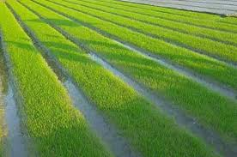
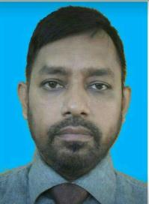
স্বাগতম
মো. ফজলুর রহমান
সহকারী শিক্ষক
কালী বাজার মাধ্যমিক বিদ্যালয়
কুমিল্লা সদর দক্ষিণ, কুমিল্লা।
মুঠোফোনঃ ০১৮-১৯১০-৩৭৩৪
ই-মেইলঃ sirfrahman@gmail.com

Slide 2
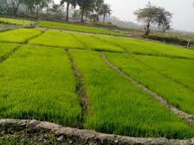
তৃতীয় অধ্যায় পাঠ-২

Slide 3
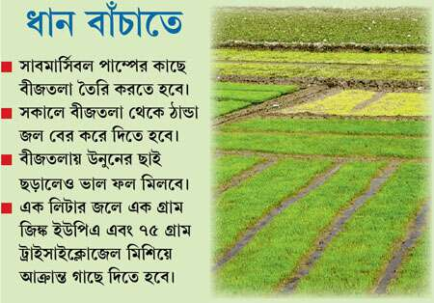
প্রশ্নগুলোর উত্তর দাও
কয়েকটি খাদ্যশস্যের নাম বল।
এগুলোর চারা কোথায় উৎপাদন করা হয়?
Notes:
শিক্ষক বিভিন্ন প্রশ্নের করে উত্তরের মাধ্যমে পাঠ শিরোনাম বের করে আনার চেষ্টা করবেন

Slide 4
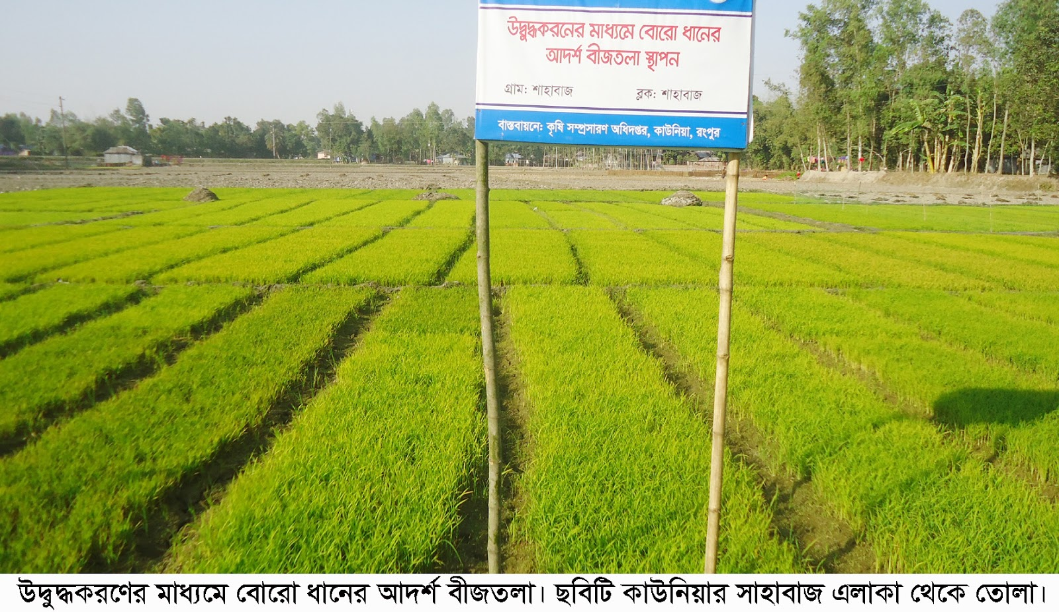
আজকের পাঠ
আদর্শ বীজতলা তৈরি
Notes:
পাঠের বিষয় মার্কার/চক দিয়ে বোর্ডে লিখে দিতে হবে।

Slide 5
শিখনফল এই পাঠ শেষে শিক্ষার্থীরা- □ বীজতলা কী বলতে পারবে। □ ধান ফসলের বীজতলা কত ধরনের তা উল্লেখ করতে পারবে। □ ধান ফসলের আদর্শ বীজতলা তৈরি কৌশল বর্ণনা করতে পারবে। □ উদ্যান ফসলের আদর্শ বীজতলা তৈরি কৌশল বর্ণনা করতে পারবে।

Slide 6
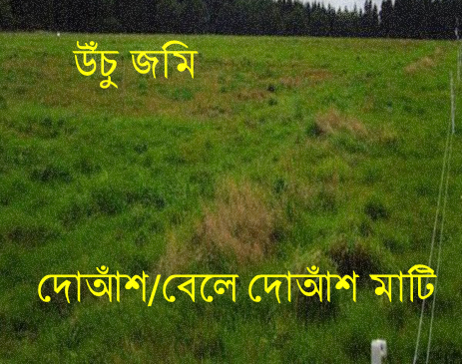
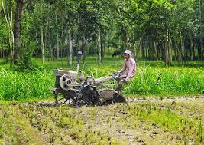
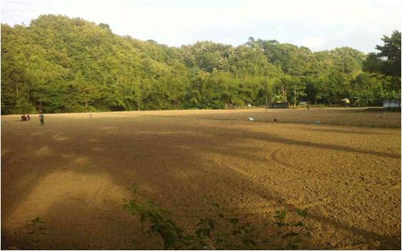
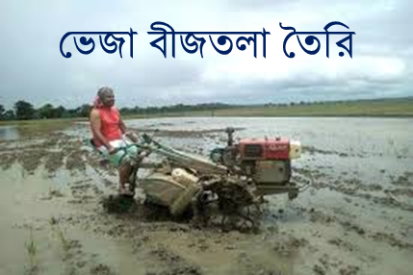
বীজতলার জমি নির্বাচন ও চাষ
শুকনো বীজতলা
গাছের ছায়ামুক্ত
Notes:
প্রয়োজন বোধে ব্যাখা দান করা/আলোচনা করা/মতামত নেয়া

Slide 7
জোড়ায় কাজ
আদর্শ বীজতলা বলতে কী বুঝ?
সংকেতঃ
জমি_সঠিক আকার_উঁচু_পরিচর্যার সুবিধা_বর্ষায় ডুবে না
Notes:
সংজ্ঞা লিখার জন্য বোর্ডে সংকেত দেয়া যেতে পারে

Slide 8
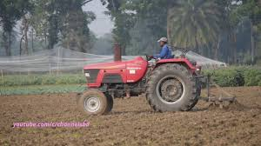
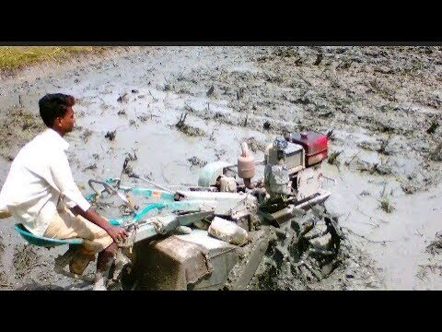
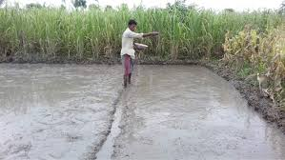
চিত্রগুলো ভালোভাবে পর্যবেক্ষণ কর
তুলসী
Notes:
প্রয়োজন বোধে ব্যাখা দান করা/আলোচনা করা/মতামত নেয়া

Slide 9
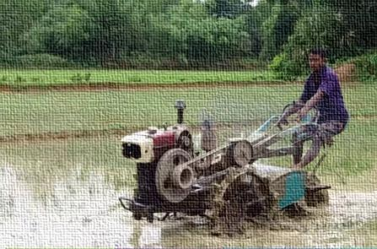
একক কাজ
ধান ফসলের বীজতলা কত ধরনের ও কী কী ? উল্লেখ কর।
Notes:
সংশ্লিষ্ট বিষয় নিয়ে প্রশ্নোত্তর

Slide 10
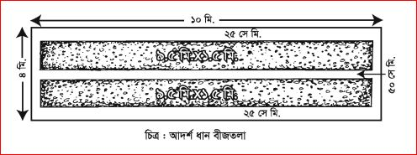
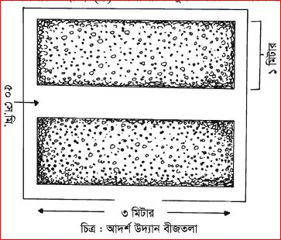
চিত্রগুলো ভালোভাবে পর্যবেক্ষণ করঃ
Notes:
সংশ্লিষ্ট বিষয় আলোচনা ও প্রশ্নোত্তর

Slide 11
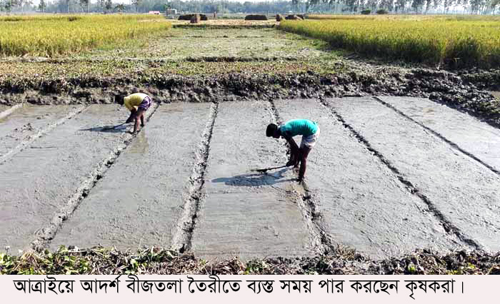
দলগত কাজ
বেজোড় দল
উদ্যান ফসলের বীজতলা তৈরি কৌশল ব্যাখ্যা কর।
জোড় দল
ধানের বীজতলা তৈরি কৌশল ব্যাখ্যা কর।

Slide 12
ধান ফসলের বীজতলার আকার কত হবে?
উদ্যান ফসলের বীজতলায় কী পরিমাণ ইউরিয়া প্রয়োগ করতে হয়?
বীজতলার মাটি কেমন হওয়া হতে হবে?
Notes:
প্রয়োজনে একাধিক প্রশ্নকরণ

Slide 13
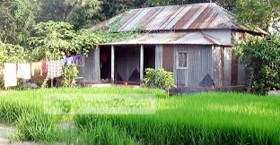
বীজতলার জমি সুনিষ্কাশিত ও উঁচু হতে হবে কেন? মতামত দাও।

Slide 14
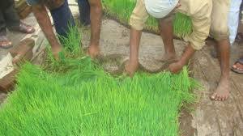
সকলকে ধন্যবাদ

